Slide 1

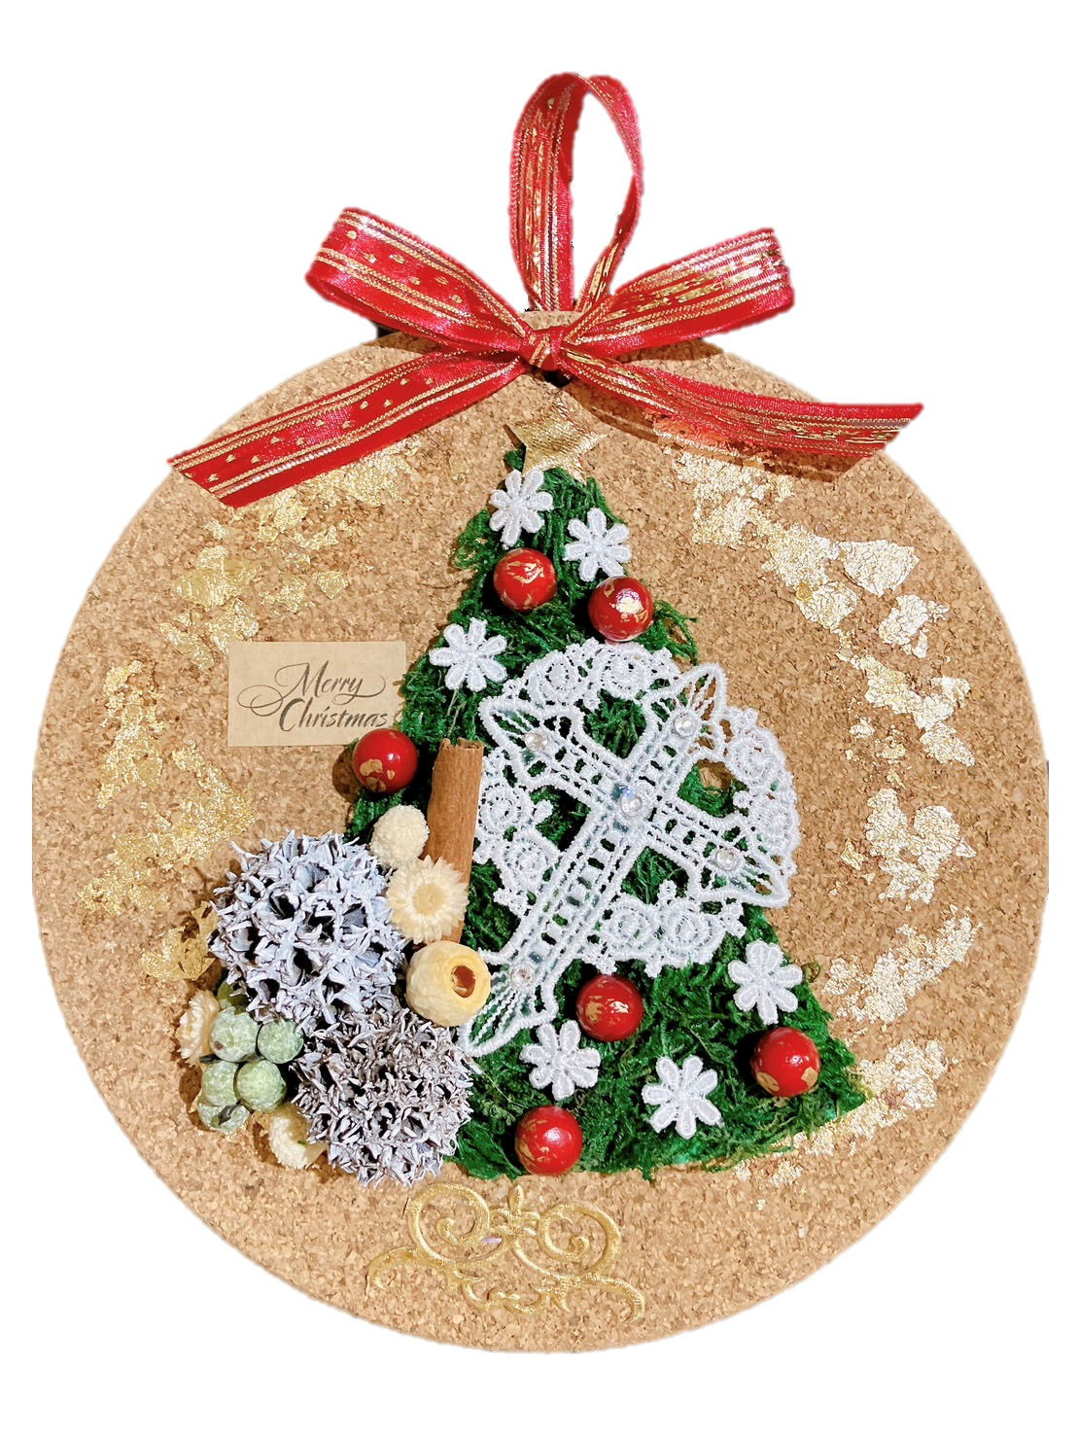
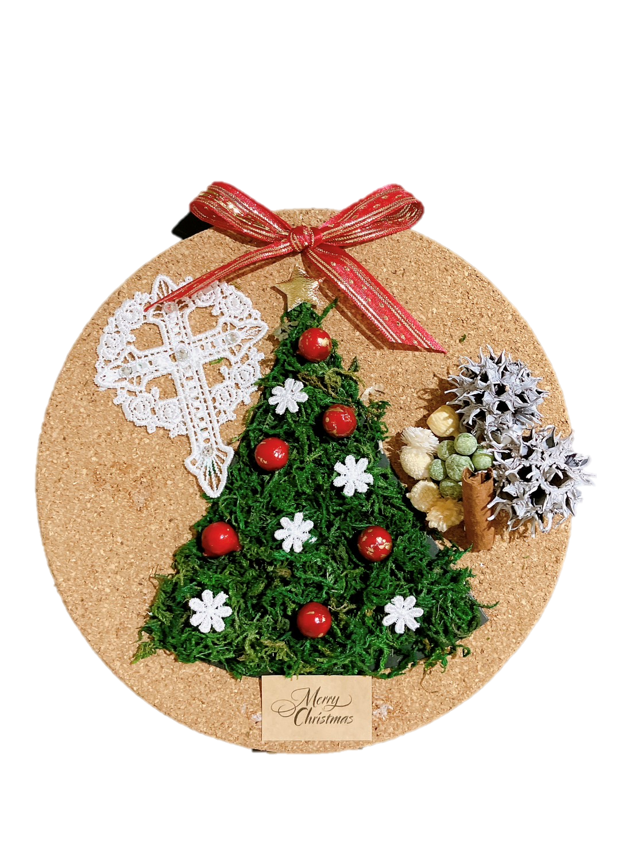


季節を感じるハンドメイド
クリスマスアレンジ
開催日時
2023年11月22日（水）
午後2時～午後3時

